Slide 1
Om studentevaluering
NTNUs system for kvalitetssikring av utdanning

Slide 2
Studentevaluering av emner
Ved hver gjennomføring skal emneansvarlig gjennomføre en emneevaluering.
Alle emneevalueringer skal inneholde en studentevaluering, normalt basert på referansegruppemetodikk.

Slide 3
Studentenes oppgaver
Delta i studentevaluering
Du kan delta i evaluering av emnene dine gjennom å gi løpende tilbakemelding til referansegruppene, og delta i referansegrupper, spørreskjemaundersøkelser, møter med mer.
Delta i studentdemokratiet
Studentdemokratiet skal representere studentene i kvalitetssikringsarbeidet på alle nivå i organisasjonen. Studentdemokratiet har tillitsvalgte på fakultet- og instituttnivå og i alle studieprogramråd.

Slide 4
Referansegruppens oppgaver
Ha løpende dialog med studentene gjennom semesteret og representere alle studentene i emnet i referansegruppemøtene.
Skrive referansegrupperapport: Her gir referansegruppen sin tilbakemelding om hva som har fungert godt og bør videreføres, og hva som eventuelt ikke fungerer godt og hvor det bør finnes tiltak for utvikling av kvaliteten. Fokus bør være på hvorvidt tilrettelegging og ressurser er hensiktsmessige og hvordan læringsaktiviteter og vurderingsform bidrar til at studentene når læringsmålene for emnet.

Slide 5
Opprette referansegruppe
Minst tre studenter skal delta i referansegruppen.
Der emnet inngår i flere studieprogram utvides gruppen slik at alle programmene er representert.
http://www.ntnu.no/utdanningskvalitet

Slide 6
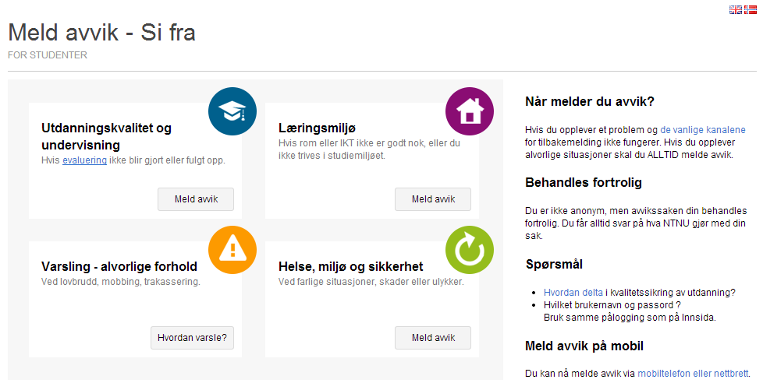
Finn rapporter
Hvis det ikke fungerer:
Meld avvik

